Slide 1
Storia della questione teologica della circoncisione nelle chiese apostoliche
16 marzo 2021
Lezione 4
Dario garribba

Slide 2

Pubblicità….

Slide 3
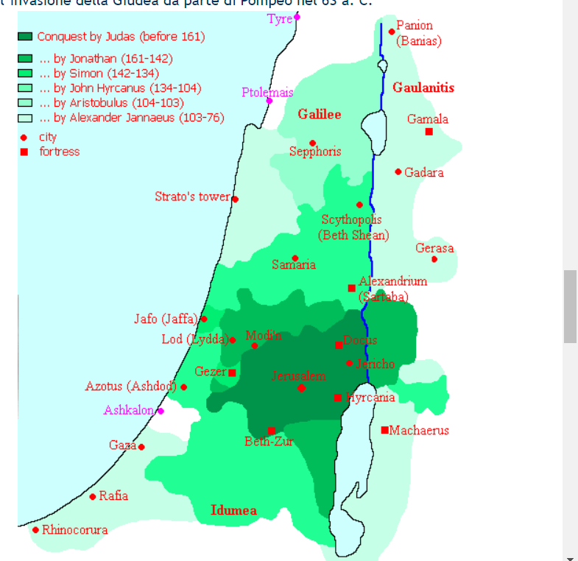
Sovrani Asmonei
Giuda Maccabeo (166-161 a.C.)
Gionata Maccabeo (161-143 a.C.)
Simone Maccabeo (142-134 a.C.)
Giovanni Ircano I (134-104 a.C.)
Aristobulo I (104-103 a.C.)
Alessandro Ianneo (103-76 a.C.), fratello di Aristobulo.

Slide 4
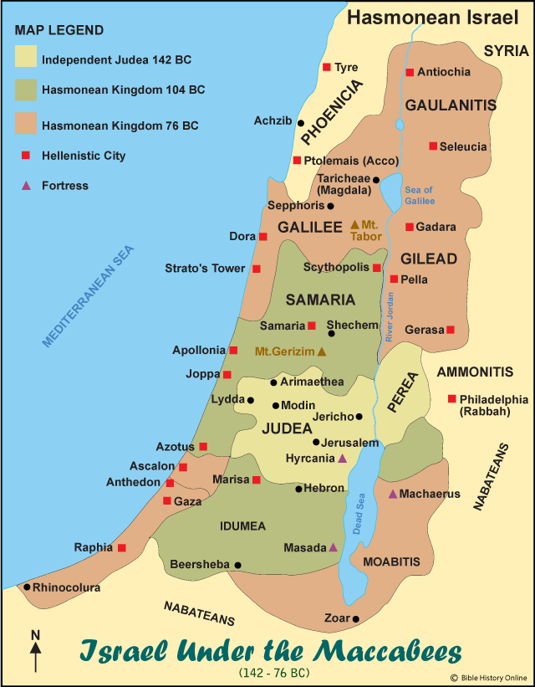
La nuova realtà politica che si viene a costituire nel corso del II secolo segna una netta discontinuità con il passato. Si determina un nuovo soggetto politico che condiziona la vita della regione. Nostro compito è comprendere il senso di questa discontinuità e osservare come essa rimoduli l’identità giudaica

Slide 5
Quali sono i fondamenti identitari di questo nuovo stato? La Giudaizzazione forzata
Antichità Giudaiche 13,254-258. Non appena seppe della morte di Antioco, Ircano mosse contro le città della Siria pensando di trovarle, come fu in realtà, sprovviste di soldati e di gente buona a difenderle. Prese, dopo sei mesi durante i quali il suo esercito ebbe a sopportare grandi privazioni, Medaba; in seguito soggiogò Samoga e le sue vicinanze e, oltre a queste, Sikima e Garizin e la nazione dei Chuthei che abita vicino al tempio edificato sul modello del sacro tempio di Gerusalemme; Alessandro aveva concesso al loro governatore Sanaballete di edificarlo per amore di suo genero Manasse, fratello del sommo sacerdote Jaddua, come sopra abbiamo riferito; duecento anni dopo questo tempio fu ridotto a un deserto. Ircano prese anche le città di Idumea e di Adora e Marisa, e dopo avere soggiogato tutti gli Idumei, permise loro di rimanere nella loro regione fino a quando si sottoponevano alla circoncisione e a vivere conforme alle leggi dei Giudei. Libro XIII:258 E così per attaccamento alla terra dei loro padri, si sottomisero alla circoncisione e la loro maniera di vivere la fecero, sotto ogni aspetto, conforme a quella dei Giudei. E da allora in poi continuarono a essere Giudei.

Slide 6
Perché gli Asmonei fanno delle tradizioni religiose (compresa ovviamente la circoncisione) il fondamento ideologico del loro potere?

Slide 7
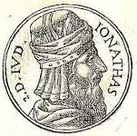
La prima fase di formazione del «regno» asmonaico (161-143)
Alla morte di Giuda (161 a.C.):
«Dopo la morte di Giuda riapparvero i rinnegati in tutto il territorio d'Israele e risorsero tutti gli operatori di iniquità» (1Mac 9,23).
Questo spinse Gionata Maccabeo (161-143 a.C.) a intraprendere nuovamente la guerra…; dopo varie vicende Gionata ottiene l’amministrazione di Gerusalemme (cf 1 Mac 10,1ss).

Slide 8
La «formazione» del regno asmonaico (161-134)
^{1Mac 10, 7} Giònata venne in Gerusalemme e lesse le lettere davanti a tutto il popolo e a quelli dell'Acra. ⁸ Questi ebbero grande timore quando sentirono che il re gli aveva concesso facoltà di arruolare milizie. ⁹ Quelli dell'Acra restituirono gli ostaggi ed egli li rese ai loro genitori. ¹⁰ Giònata pose la residenza in Gerusalemme e incominciò a ricostruire e rinnovare la città. ¹¹ Ordinò ai costruttori di edificare le mura e la cinta muraria del monte Sion con pietre quadrate per fortificazione, e così fecero […].
«Il re Alessandro al fratello Giònata salute. ¹⁹ Abbiamo sentito dire di te che sei uomo forte e potente e disposto ad essere nostro amico. ²⁰ Noi dunque ti nominiamo oggi sommo sacerdote del tuo popolo e amico del re - gli aveva inviato anche la porpora e la corona d'oro - perché tu favorisca la nostra causa e mantenga amicizia con noi». ²¹ Giònata indossò le vesti sacre nel settimo mese dell'anno centosessanta nella festa delle Capanne e arruolò soldati e fece preparare molte armi.

Slide 9
La prima fase di formazione del «regno» asmonaico (161-143)
1 Mac 12, 1-4:
Giònata, vedendo che le circostanze gli erano propizie, scelse uomini adatti e li inviò a Roma per ristabilire e rinnovare l'amicizia con quel popolo. ² Anche presso gli Spartani e in altre località inviò lettere sullo stesso argomento. ³ Partirono dunque per Roma e là entrarono nel consiglio e dissero: «Giònata sommo sacerdote e il popolo dei Giudei ci hanno inviati a rinnovare la comune amicizia e l'alleanza come la prima volta». ⁴ E i Romani diedero loro lettere di raccomandazione per le autorità dei vari luoghi, perché favorissero il loro ritorno pacifico in Giudea.

Slide 10
La «formazione» del regno asmonaico (161-134)
Secondo 1 Mac 10,18-21 Gionata ottenne anche la carica sommo-sacerdotale (cf Antichità 13,212). Alla morte di Gionata questa famiglia sembra esercitare una leadership non ancora però solida: Siamo di fronte a una famiglia che DI FATTO, si comporta come se fossero re, ma FORMALMENTE i Giudei sono ancora sudditi di Siria (riescono a godere di autonomia perché molto abili a sfruttare le tensioni e le guerre di successione che dilaniano la Siria).
Tra gli anni 50 e 40 del II secolo possiamo però affermare che i discendenti di Mattatia ottengono il sommo sacerdozio = acquisizione della leadership religiosa in Giudea + pieno controllo del tempio di Gerusalemme

Slide 11
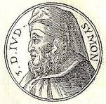
Il rafforzamento della leadership: simone Maccabeo (142-134 a.C.)
1 Mac 13,3-10: Simone Maccabeo: «Voi sapete bene quanto io e i miei fratelli e la casa di mio padre abbiamo fatto per le leggi e per il santuario e le guerre e le difficoltà che abbiamo sostenute. ⁴ Per questa causa sono morti i miei fratelli, tutti per la causa di Israele, e sono restato io solo. ⁵ Ebbene, mai risparmierò la vita di fronte a qualunque tribolazione: perché io non sono più importante dei miei fratelli. ⁶ Anzi io difenderò il mio popolo e il santuario e le vostre mogli e i figli vostri, poiché si sono radunati tutti i pagani per sterminarci, spinti dall'odio». ⁷ Lo spirito del popolo si infiammò all'udire queste parole; ⁸ perciò risposero gridando a gran voce: «Tu sei il nostro condottiero al posto di Giuda e di Giònata tuo fratello; ⁹ combatti la nostra guerra e quanto ci comanderai noi faremo». ¹⁰ Egli allora radunò tutti gli uomini atti alle armi e accelerò il completamento delle mura di Gerusalemme e le fortificò tutt'attorno.

Slide 12
La costruzione dell’ «autorità» asmonea
Il rafforzamento della leadership: simone Maccabeo (142-134 a.C.)
Antichità 13
198 “Fu per la vostra libertà, o connazionali, che io e i miei fratelli insieme a nostro padre, lieti, abbiamo affrontato la morte, come voi oggi non potete fare a meno di conoscere; avendo davanti a me degli esempi così buoni e credendo che gli uomini della mia famiglia siano nati per morire per le nostre leggi e per la nostra religione (ὑπὲρ τῶν νόμων καὶ τῆς θρησκείας), non conosco una paura che sia così grande da scacciare questo pensiero dalla mia mente o da introdurre in vece sua l'amore della vita e il disprezzo della gloria…

Slide 13
Il rafforzamento della leadership: Simone Maccabeo (142-134 a.C.)
Antichità 13,213
Simone fu scelto come sommo sacerdote dalla moltitudine, e nel primo anno del suo pontificato liberò il popolo dalla servitù dei Macedoni, sicché non dovettero più pagare loro un tributo. Questa liberazione ed esenzione dal tributo, i Giudei l'ebbero nel centosettantesimo anno del regno siriano, calcolando dal tempo in cui Seleuco, soprannominato Nicatore, occupò la Siria.
Tanta era la stima del popolo verso Simone che nei contratti privati come nei documenti pubblici si datava “dal primo anno di Simone, benefattore ed etnarca dei Giudei”: perché sotto il suo governo essi ebbero una grande prosperità e vinsero i nemici che li circondavano.

Slide 14

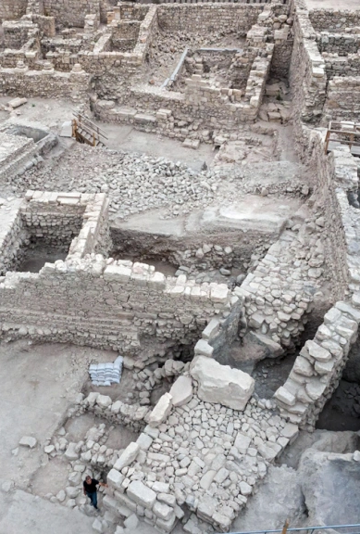
La spianata della collina dell’Akra
«Simone, infatti, sottomise le città di Gazara, Joppa, Jamnia, ed espugnò, con un assedio, anche l'Akra di Gerusalemme, e la rase al suolo sicché non potesse più essere utilizzata dai suoi nemici come una base da occupare e, da essa, compiere misfatti, come era avvenuto. Compiuto questo ritenne che sarebbe stata una cosa eccellente e vantaggiosa livellare anche la collina sulla quale poggiava l'Akra di modo che il tempio risultasse più alto di essa»
Sul ritrovamento archeologico dell’Akra: https://ilfattostorico.com/2015/11/05/identificata-la-fortezza-di-acra-a-gerusalemme/

Slide 15
Elogio di Simone (1 Mac 14)
Ebbe pace la terra di Giuda per tutta la vita di; Simone; egli cercò il bene della sua gente e ad essi fu gradito il suo potere e la sua gloria per tutti i suoi giorni. 5 In aggiunta a tutte le sue glorie egli prese Giaffa per farne un porto e aprì un accesso alle isole del mare. 6 Ampliò i confini del suo popolo e riconquistò la regione. 7 Raccolse una turba di prigionieri e s'impadronì di Ghezer, di Bet-Zur e dell'Acra; 8 spazzò via da essa le immondezze, e nessuno gli si oppose. In pace si diedero a coltivare la loro terra; il suolo dava i suoi prodotti e gli alberi della campagna i loro frutti. 9 I vecchi sedevano nelle piazze, tutti s'interessavano al bene i giovani indossavano splendide vesti e armature di guerra. 10 Alle città fornì vettovaglie, e le munì con mezzi di difesa; così divenne celebre il suo nome e la sua gloria fino all'estremità della terra. 11 Fece regnare sul paese la pace e Israele gioì di grande letizia. 12 Ognuno sedeva sotto la sua vite e sotto il suo fico e nessuno incuteva loro timore. 13 Scomparve dal paese chi li avversava e i re andarono in rovina in quei giorni. 14 Confortò tutti i derelitti nel suo popolo; ricercò la legge ed eliminò ogni iniquo e maligno. 15 Diede splendore al tempio e lo rifornì di tutti gli arredi.

Slide 16
Su cosa si fonda l’autorità degli asmonei?
Acquisizione del controllo della Giudea; eliminazione del partito filogreco e ridefinizione dei rapporti con i re di Siria
Creazione di un nuovo stato e definizione del proprio status;
Ampliamento dei domini; organizzazione dei nuovi domini
Controllo del sommo sacerdozio e del tempio
Il potere politico discende dai successi militari, ma si fonda sulla carica sommo-sacerdotale

Slide 17

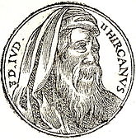
La costruzione dell’ «autorità» asmonea.
Da liberatori a sovrani: Giovanni iRcano (132-104 a.C.) e Alessandro Janneo (103-76 a.C.)
Da questo momento la nostra fonte è solo Flavio Giuseppe, che attinger le sue notizie da Nicola di Damasco
Antichità XIII:249 - 4. Ircano, poi, aprì il sepolcro di Davide, le cui ricchezze sorpassavano quelle di tutti gli altri re, estrasse tremila talenti d'argento e, partendo da tale somma, divenne il primo re dei Giudei a spesare truppe straniere. 250 Strinse amicizia e alleanza militare con Antioco, lo accolse in Città, con abbondanza e generosità, aiutò il suo esercito con tutto ciò di cui aveva necessità. E quando Antioco fece la spedizione contro i Parti, Ircano uscì con lui. Di questo abbiamo la testimonianza di Nicola di Damasco …

Slide 18
Quali sono i fondamenti identitari di questo nuovo stato? La Giudaizzazione forzata
Antichità Giudaiche 13,254-258. Non appena seppe della morte di Antioco, Ircano mosse contro le città della Siria pensando di trovarle, come fu in realtà, sprovviste di soldati e di gente buona a difenderle. Prese, dopo sei mesi durante i quali il suo esercito ebbe a sopportare grandi privazioni, Medaba; in seguito soggiogò Samoga e le sue vicinanze e, oltre a queste, Sikima e Garizin e la nazione dei Chuthei che abita vicino al tempio edificato sul modello del sacro tempio di Gerusalemme; Alessandro aveva concesso al loro governatore Sanaballete di edificarlo per amore di suo genero Manasse, fratello del sommo sacerdote Jaddua, come sopra abbiamo riferito; duecento anni dopo questo tempio fu ridotto a un deserto. Ircano prese anche le città di Idumea e di Adora e Marisa, e dopo avere soggiogato tutti gli Idumei, permise loro di rimanere nella loro regione fino a quando si sottoponevano alla circoncisione e a vivere conforme alle leggi dei Giudei. Libro XIII:258 E così per attaccamento alla terra dei loro padri, si sottomisero alla circoncisione e la loro maniera di vivere la fecero, sotto ogni aspetto, conforme a quella dei Giudei. E da allora in poi continuarono a essere Giudei.

Slide 19
Ircano e i farisei
Antichità XIII:288 - 5. Contro Ircano sorse l'invidia dei Giudei a motivo dei suoi successi e di quelli dei suoi figli; particolarmente ostili gli erano i Farisei che sono una delle scuole giudaiche delle quali abbiamo parlato sopra… Libro XIII:289 Anche Ircano era un loro discepolo e molto era da loro amato. Un giorno li invitò a una festa e li trattò cortesemente…. Libro XIII:291 Uno, però, degli ospiti, di nome Eleazaro, aveva una natura cattiva e si compiaceva del dissenso e disse: “Visto che hai domandato che ti si dica la verità, se vuoi essere giusto, dimettiti dal sommo pontificato e accontentati di governare il popolo”

Slide 20
Antichità XIII:171 - 9. Ora in questo periodo vi erano tra i Giudei tre correnti di pensiero che tenevano opinioni diverse riguardo alle cose umane. La prima corrente è detta dei Farisei, l'altra dei Sadducei, la terza degli Esseni. 172 I Farisei dicono che certi eventi sono opera del destino, ma non tutti; mentre altri eventi, se avvengono o meno, dipendono da noi. La corrente degli Esseni, invece, sostiene che il destino è signore di tutto quanto avviene, e che nulla accade agli uomini senza che sia conforme al suo decreto.

Slide 21
Ircano e i farisei
Antichità XIII:297 …Per ora voglio solo rilevare che i Farisei avevano passato al popolo certe norme trasmesse dalle precedenti generazioni e non scritte nelle leggi di Mosé, per tale motivo sono respinte dal gruppo dei Sadducei i quali sostengono si debbano considerare valide solo le norme scritte (nelle Scritture) e quelle trasmesse dalle generazioni precedenti non sono da osservare. Libro XIII:298 Su questa materia nacquero controversie e differenze profonde tra i due partiti: i Sadducei si curavano soltanto dei ricchi e non avevano seguito tra le masse, mentre i Farisei avevano il sostegno delle masse. Ma su queste due scuole e sugli Esseni è stato dato un esposto dettagliato nel secondo libro della mia Giudaica.

Slide 22
I farisei assenti dai libri dei Maccabei, ma…
1 Mac 2
In quel tempo si unì con loro un gruppo degli Asidei, i forti d'Israele, e quanti volevano mettersi a disposizione della legge; ⁴³ inoltre quanti fuggivano davanti alle sventure si univano a loro e divenivano loro rinforzo. ⁴⁴ Così organizzarono un contingente di forze e percossero con ira i peccatori e gli uomini empi con furore; gli scampati fuggirono tra i pagani per salvarsi. ⁴⁵ Mattatia poi e i suoi amici andarono in giro a demolire gli altari ⁴⁶ e fecero circoncidere a forza tutti i bambini non circoncisi che trovarono nel territorio d'Israele; ⁴⁷ non diedero tregua agli orgogliosi e l'impresa ebbe buona riuscita nelle loro mani; ⁴⁸ difesero la legge dalla prepotenza dei popoli e dei re e non la diedero vinta ai peccatori.

Slide 23
La Tensione tra casa Asmonaica e Farisei continua anche con Alessandro Janneo (103-76 a.C.)
Antichità XIII:372 Quando il suo popolo si rivoltò contro Alessandro - la nazione infatti gli si rivoltò contro - durante la celebrazione di una festività, mentre egli stava a lato dell'altare ed era in procinto di offrire il sacrificio, gli lanciarono contro dei cedri: è costume dei Giudei che nella festività dei Tabernacoli ognuno porti tirsi intrecciati con rami di palma e cedro - queste cose le abbiamo descritte altrove -; aggiunsero insulti rinfacciandogli di essere di condizione servile e quindi indegno di mantenere quell'ufficio e di offrire sacrifici; Libro XIII:373 egli, rabbioso per tutto questo, ne uccise circa seimila, e innalzò una barriera protettiva (del cortile) di legno attorno all'altare e al tempio fino al luogo nel quale era lecito entrare ai soli sacerdoti; e con questo mezzo tenne il popolo lontano da lui.

Slide 24



Per chi volesse approfondire…
S.J.D. Cohen, From Maccabees to Mishna, Louisville 1987
A.Saldarini, Farisei, scribi e sadducei nella società palestinese, Brescia 2003
«Popolarità e influenza dei farisei nel giudaismo palestinese del I secolo», in M.B. Durante Mangoni - G. Jossa, Giudei e cristiani nel I secolo. Continuità, separazione, polemica, Trapani 2006, pp. 13-66.

